Slide 1
БЮДЖЕТ ХАНКАЙСКОГО МУНИЦИПАЛЬНОГО РАЙОНА на что будут потрачены бюджетные средства (тысяч рублей)

Slide 2
Сведения о расходах бюджета на 2019 год по разделам и подразделам классификации расходов бюджета
Наименование | Разд., подразд. | Решение Думы ХМР ПК от 25.06.2019 № 491
ОБЩЕГОСУДАРСТВЕННЫЕ ВОПРОСЫ | 0100 | 66 161,286
Функционирование высшего должностного лица субъекта Российской Федерации и муниципального образования | 0102 | 1 899,907
Функционирование законодательных (представительных) органов государственной власти и представительных органов муниципальных образований | 0103 | 4 092,370
Функционирование Правительства Российской Федерации, высших исполнительных органов государственной власти субъектов Российской Федерации, местных администраций | 0104 | 12 790,743
Судебная система | 0105 | 21,017
Обеспечение деятельности финансовых, налоговых и таможенных органов и органов финансового (финансово-бюджетного) надзора | 0106 | 7 060,660
Обеспечение проведения выборов и референдумов | 0107 | 695,260
Резервный фонд | 0111 | 95,762
Другие общегосударственные вопросы | 0113 | 40 553,721
Общегосударственные вопросы
67 209,440
9,45 %

Slide 3
Сведения о расходах бюджета на 2019 год по разделам и подразделам классификации расходов бюджета
Наименование | Решение Думы ХМР ПК от 25.06.2019 № 491
НАЦИОНАЛЬНАЯ ОБОРОНА | 1 260,648
Мобилизационная и вневойсковая подготовка | 1 260,648
НАЦИОНАЛЬНАЯ БЕЗОПАСНОСТЬ И ПРАВООХРАНИТЕЛЬНАЯ ДЕЯТЕЛЬНОСТЬ | 265,00
Защита населения и территории от чрезвычайных ситуаций природного и техногенного характера, гражданская оборона | 265,00
Национальная оборона, национальная безопасность
1 525,648
0,22 %

Slide 4
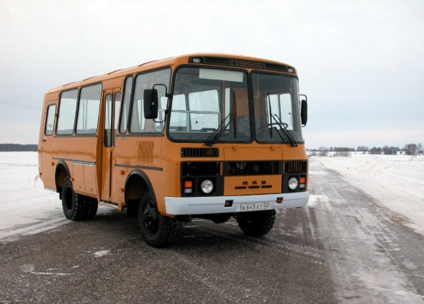
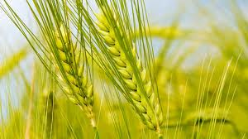
Сведения о расходах бюджета на 2019 год по разделам и подразделам классификации расходов бюджета
Наименование показателей | Разд., подразд. | Решение Думы ХМР 25.06.2019 № 491
НАЦИОНАЛЬНАЯ ЭКОНОМИКА | 0400 | 28 864,517
Сельское хозяйство и рыболовство | 0405 | 374,490
Транспорт | 0408 | 3,223
Дорожное хозяйство (дорожные фонды) | 0409 | 25 796,484
Другие вопросы в области национальной экономики | 0412 | 2 590,32
Национальная экономика
28 864,517
4,06 %

Slide 5
Сведения о расходах бюджета на 2019 год по разделам и подразделам классификации расходов бюджета
Наименование | Разд., подразд. | Решение Думы ХМР ПК от 25.06.2019 № 491
ЖИЛИЩНО-КОММУНАЛЬНОЕ ХОЗЯЙСТВО | 0500 | 33 911,142
Жилищное хозяйство | 0501 | 1 000,00
Коммунальное хозяйство | 0502 | 26 818,718
Благоустройство | 0503 | 250,00
Другие вопросы в области жилищно-коммунального хозяйства | 0505 | 5 842,424
Жилищно-коммунальное хозяйство
33 911,142
4,77 %

Slide 6
Сведения о расходах бюджета на 2019 год по разделам и подразделам классификации расходов бюджета
Наименование | Решение Думы ХМР ПК от 25.06.2019 № 491
ОХРАНА ОКРУЖАЮЩЕЙ СРЕДЫ | 515,00
Другие вопросы в области охраны окружающей среды | 515,00
Охрана окружающей среды
515,00
0,07 %

Slide 7
Сведения о расходах бюджета на 2019 год по разделам и подразделам классификации расходов бюджета
Наименование | Решение Думы ХМР ПК от 25.06.2019 № 491
ОБРАЗОВАНИЕ | 509 693,395
Дошкольное образование | 132 455,029
Общее образование | 322 331,536
Дополнительное образование детей | 33 956,144
Молодежная политика и оздоровление детей | 3 502,058
Другие вопросы в области образования | 17 448,628
Образование
509 693,395
71,70 %

Slide 8
Сведения о расходах бюджета на 2019 год по разделам и подразделам классификации расходов бюджета
Наименование | Решение Думы ХМР ПК от 25.06.2019 № 491
КУЛЬТУРА, КИНЕМАТОГРАФИЯ | 8 535,095
Культура | 8 535,095
Культура, кинематография
8 535,095
1,20 %

Slide 9
Сведения о расходах бюджета на 2019 год по разделам и подразделам классификации расходов бюджета
Социальная политика
32 557,348
4,58 %
Наименование | Решение Думы ХМР ПК от 25.06.2019 № 491
СОЦИАЛЬНАЯ ПОЛИТИКА | 32 557,348
Пенсионное обеспечение | 3 294,290
Социальное обеспечение населения | 2 960,000
Охрана семьи и детства | 26 303,058

Slide 10
Сведения о расходах бюджета на 2019 год по разделам и подразделам классификации расходов бюджета
Физическая культура и спорт, средства массовой информации
10 720,292
1,51 %
Наименование | Решение Думы ХМР ПК от 25.06.2019 № 491
ФИЗИЧЕСКАЯ КУЛЬТУРА И СПОРТ | 8 957,792
Другие вопросы в области физической культуры и спорта | 8 957,792
СРЕДСТВА МАССОВОЙ ИНФОРМАЦИИ | 1 762,500
Периодическая печать и издательства | 1 762,500

Slide 11
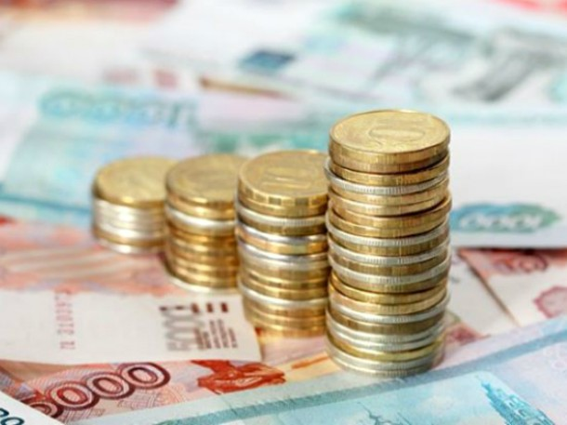
Сведения о расходах бюджета на 2019 год по разделам и подразделам классификации расходов бюджета
Наименование | Решение Думы ХМР ПК от 25.06.2019 № 491
МЕЖБЮДЖЕТНЫЕ ТРАНСФЕРТЫ ОБЩЕГО ХАРАКТЕРА БЮДЖЕТАМ СУБЪЕКТОВ РОССИЙСКОЙ ФЕДЕРАЦИИ И МУНИЦИПАЛЬНЫХ ОБРАЗОВАНИЙ | 17 377,670
Дотации на выравнивание бюджетной обеспеченности субъектов Российской Федерации и муниципальных образований | 17 377,670
Всего расходов: | 710 909,547
Межбюджетные трансферты
17 377,670
2,44 %

